Slide 1
Web Programming
Web开发技术基础
第11章 综合应用案例
计算机学院
授课人：王尊亮

Slide 2
第11章 综合应用案例
11.1 Web应用设计开发流程
11.2 综合应用案例--RuoYi后台管理系统框架（仅供参考）
综合学习Spring Boot、Spring MVC、MyBatis、Thymeleaf、Apache Shiro等框架的使用
通过用户管理、角色管理、通知公告等常见模块学习相关数据表及操作方式的设计
可以使用RuoYi提供的组件及代码生成，快速构建自己的后台管理系统。
不足：前端Ajax主要基于JQuery实现，较为繁琐，RuoYi封装了一些前端组件，非主流解决方案。

Slide 3


11.1 Web应用设计开发流程
需求分析
设计
（产品、应用架构、数据架构、模块、接口...）
编码实现
“在汽车出现前,如果你问人们需要什么,他们的答案是一匹更快的马,而绝不会是一辆汽车。”

Slide 4
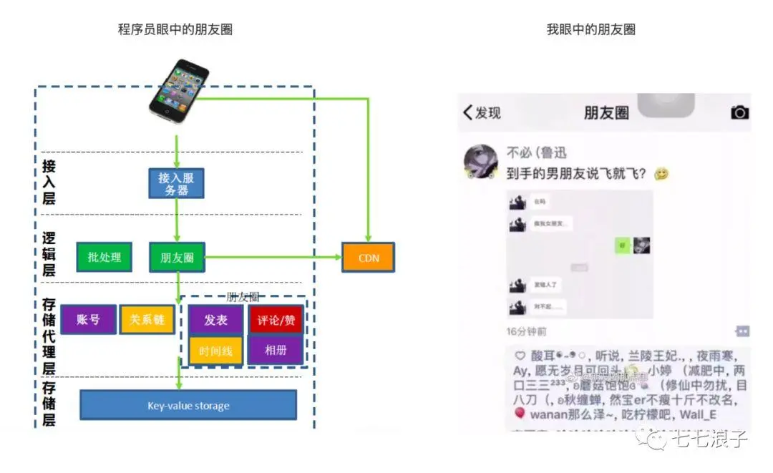
11.1 Web应用设计开发流程
需求分析
设计
（产品、应用架构、数据架构、模块、接口...）
编码实现
微信朋友圈等Feeds流如何设计？
不是查询好友动态然后按时间线拼接
而是发布后插入到好友的时间线，写扩散
三天可见如何实现？
评论和赞如何处理？
http://www.woshipm.com/pd/2701264.html

Slide 5
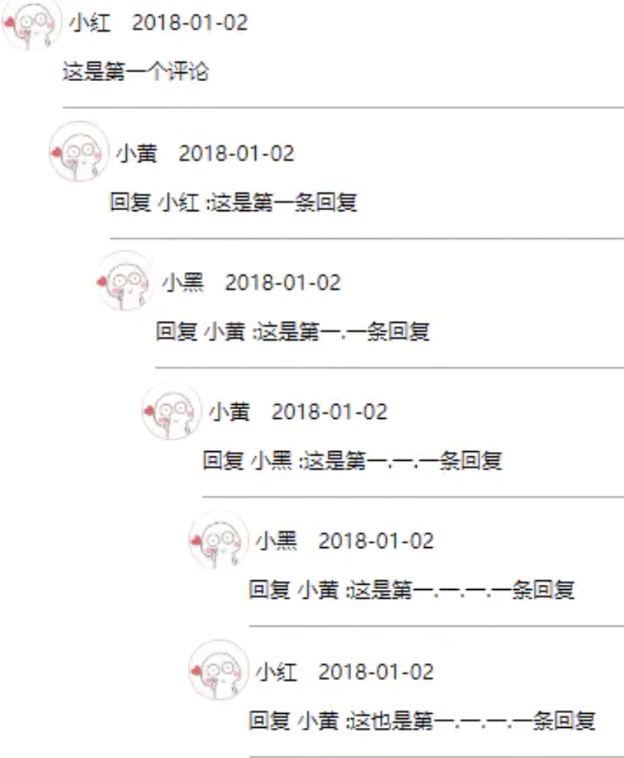
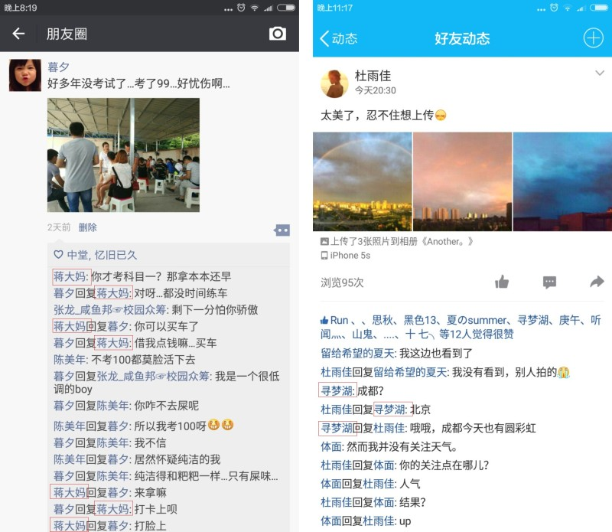
11.1 Web应用设计开发流程
需求分析
设计
（产品、应用架构、数据架构、模块、接口...）
编码实现

Slide 6

11.1 Web应用设计开发流程
需求文档
界面设计稿
产品经理
前端
代码测试
协作开发
测试
运维
回退
需求协作
后端
（业务逻辑、数据、算法、架构）
运营
Web系统项目中大致的协作流程

Slide 7
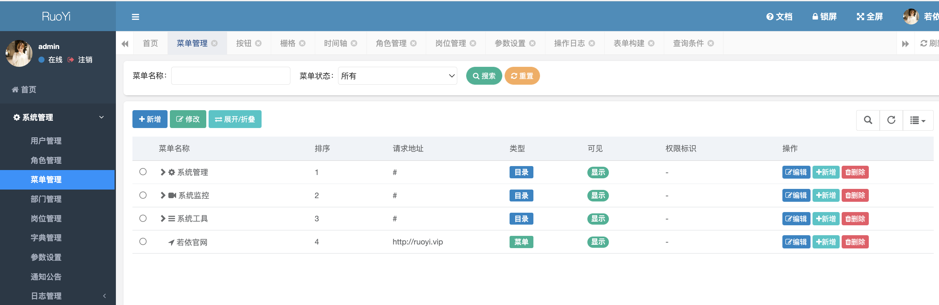
11.2 综合应用案例--RuoYi后台管理系统框架
RuoYi后台管理系统框架，单体架构AJAX版，https://gitee.com/y_project/RuoYi
技术栈：SpringBoot、SpringMVC、Thymeleaf、Mybatis、Shiro、BootStrap
文档：http://doc.ruoyi.vip/

Slide 8
11.2 综合应用案例--RuoYi后台管理系统框架
内置功能
用户管理：用户是系统操作者，该功能主要完成系统用户配置。
部门管理：配置系统组织机构（公司、部门、小组），树结构展现支持数据权限。
岗位管理：配置系统用户所属担任职务。
菜单管理：配置系统菜单，操作权限，按钮权限标识等。
角色管理：角色菜单权限分配、设置角色按机构进行数据范围权限划分。
字典管理：对系统中经常使用的一些较为固定的数据进行维护。
参数管理：对系统动态配置常用参数。
通知公告：系统通知公告信息发布维护。
操作日志：系统正常操作日志记录和查询；系统异常信息日志记录和查询。
登录日志：系统登录日志记录查询包含登录异常。
在线用户：当前系统中活跃用户状态监控。
定时任务：在线（添加、修改、删除)任务调度包含执行结果日志。
代码生成：前后端代码的生成（java、html、xml、sql)支持CRUD下载 。
系统接口：根据业务代码自动生成相关的api接口文档。

Slide 9
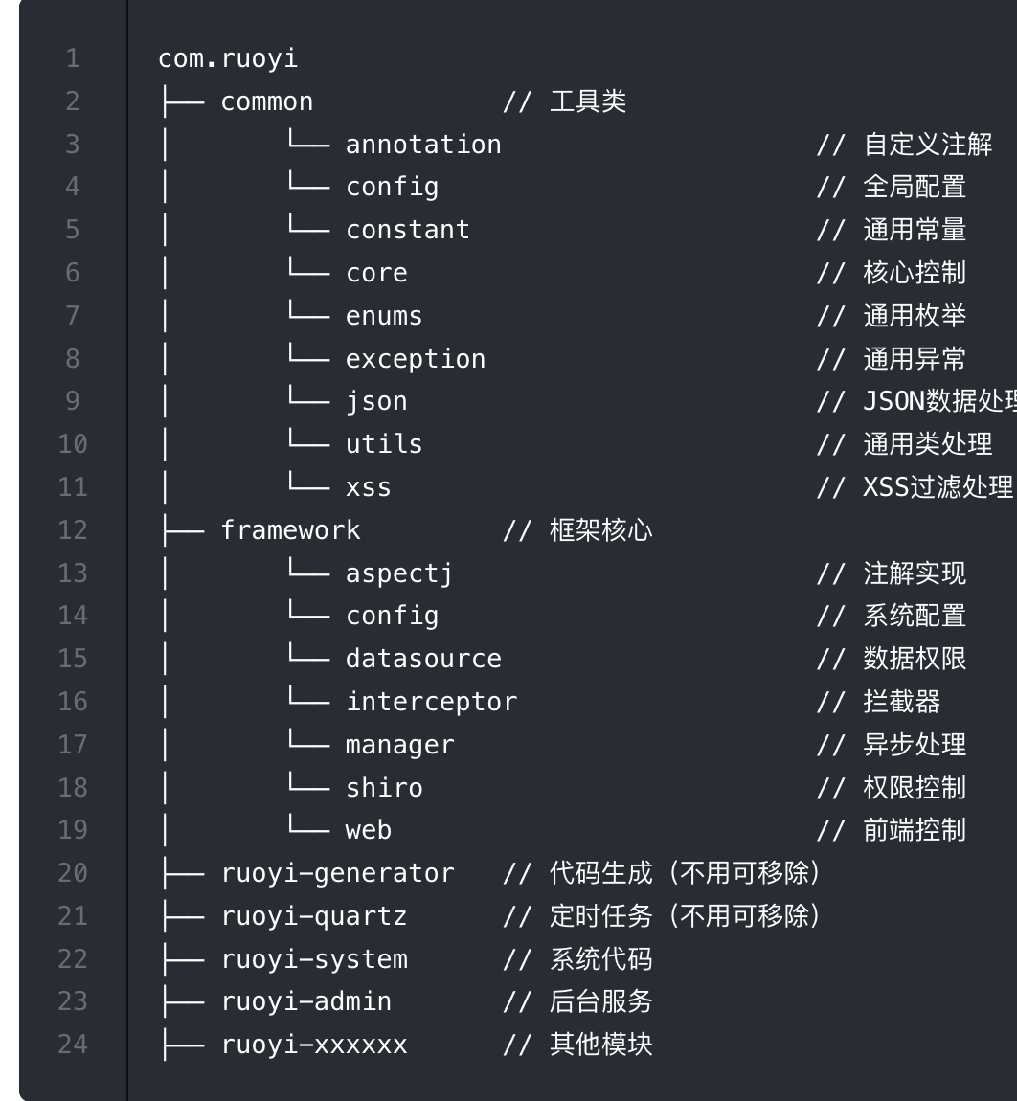
11.2 综合应用案例--RuoYi后台管理系统框架
代码结构

Slide 10
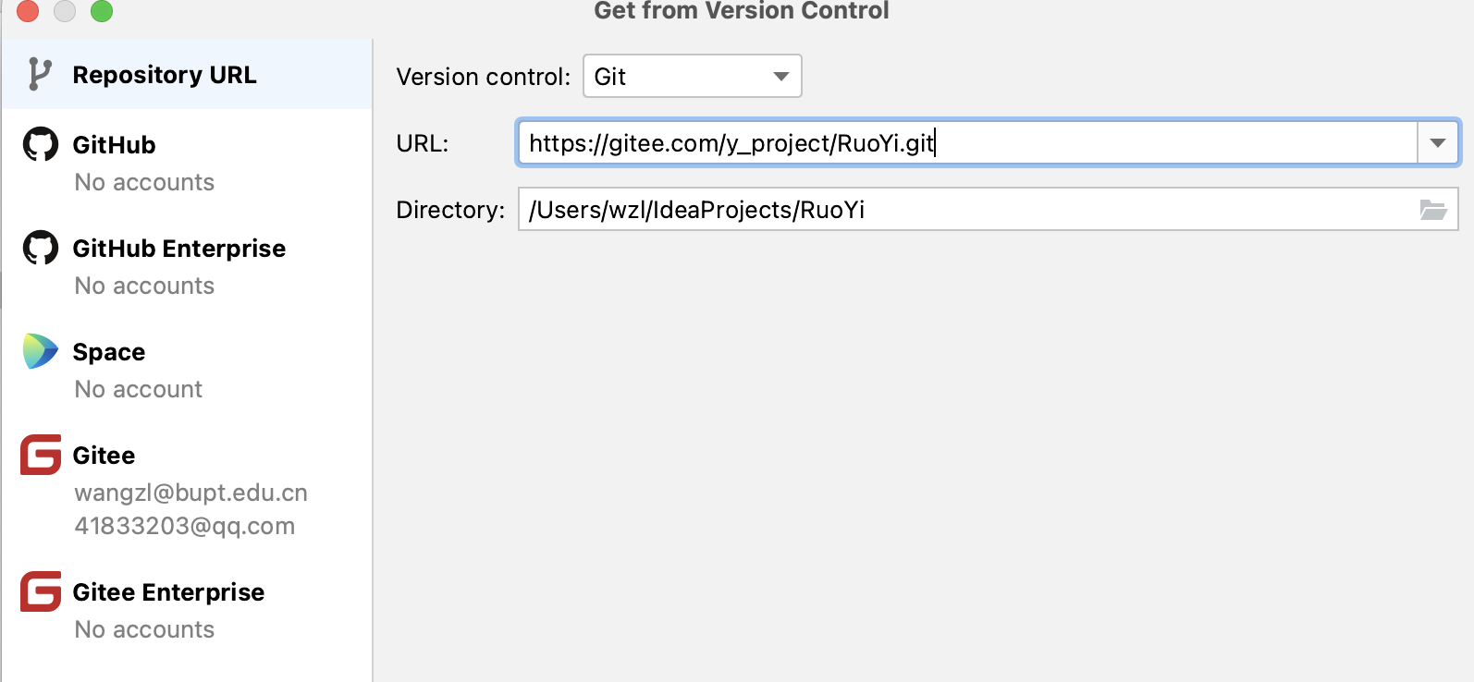
11.2 综合应用案例--RuoYi后台管理系统框架
环境部署步骤
1. 使用IDEA创建项目，选择Get from Version Control，输入项目git地址：https://gitee.com/y_project/RuoYi.git

Slide 11
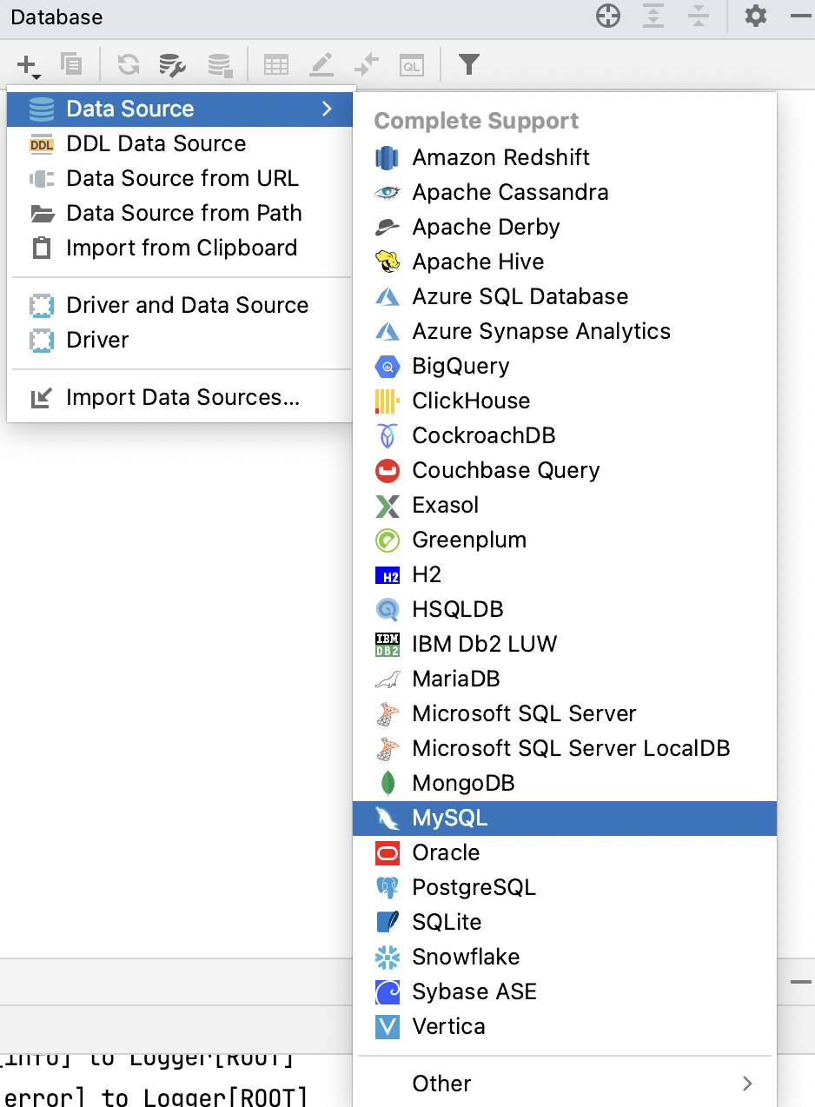
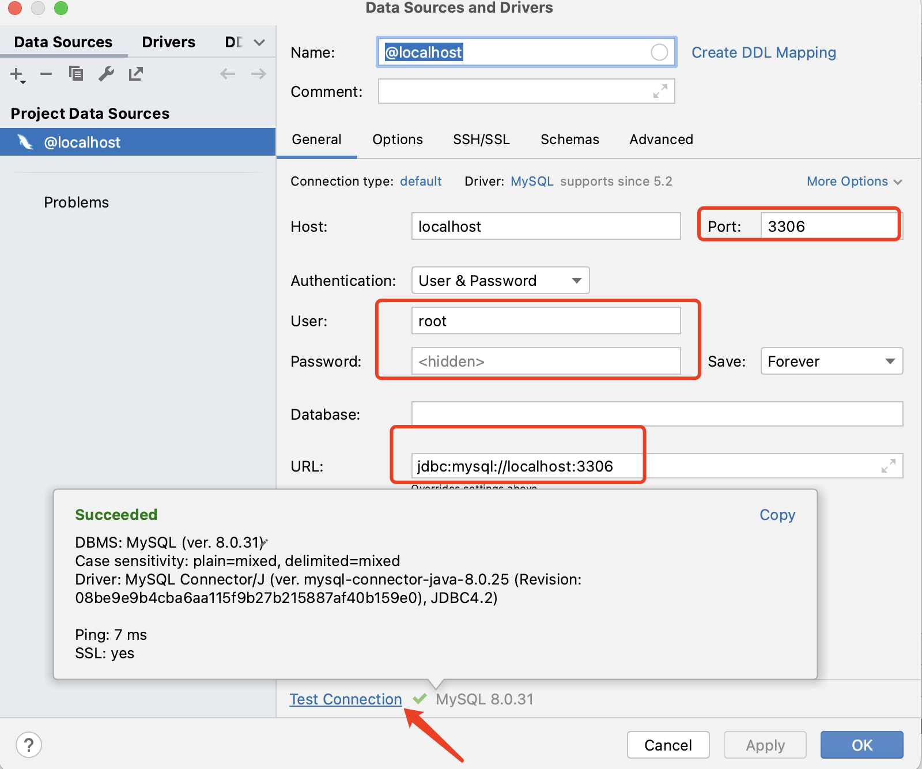
11.2 综合应用案例--RuoYi后台管理系统框架
环境部署步骤
2. 下载并安装MySQL数据库，如已经安装忽略此步，https://www.runoob.com/mysql/mysql-install.html
3. 用数据库管理工具（如Navicat或IDEA自带的Database工具）连接MySQL数据库。

Slide 12
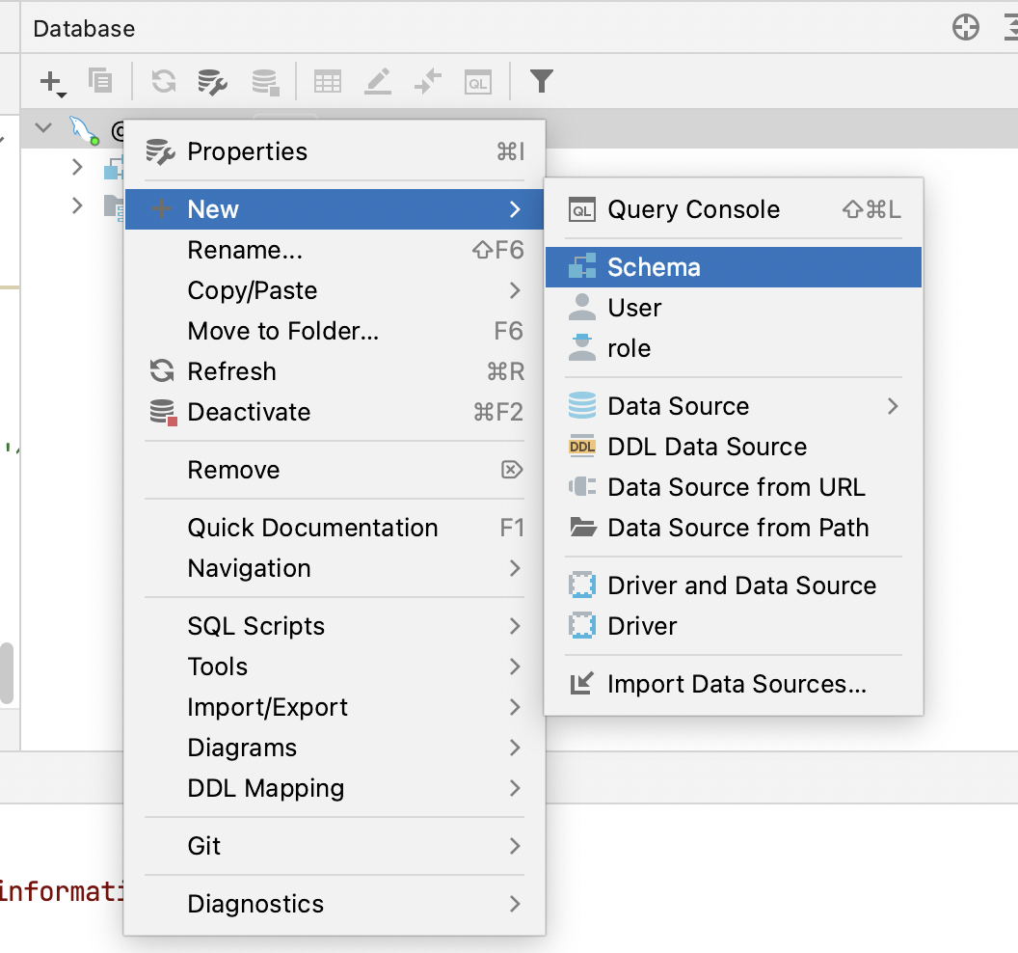
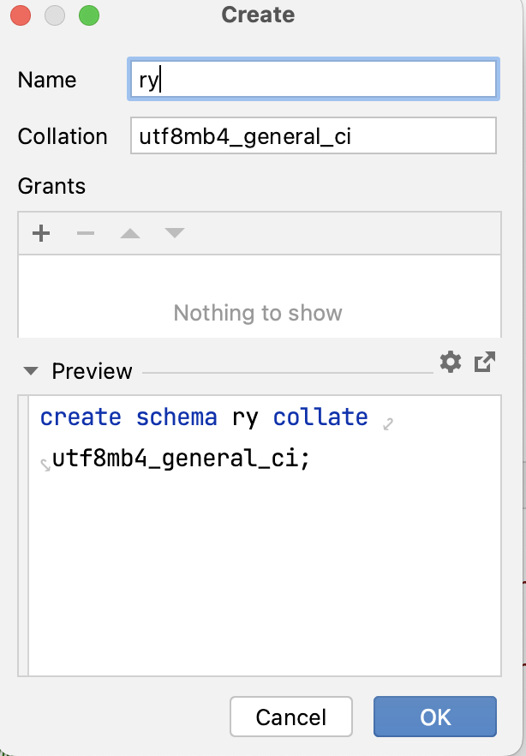
11.2 综合应用案例--RuoYi后台管理系统框架
环境部署步骤
4. 创建一个数据库，名称为：ry ，Collation为：utf8mb4_general_ci

Slide 13
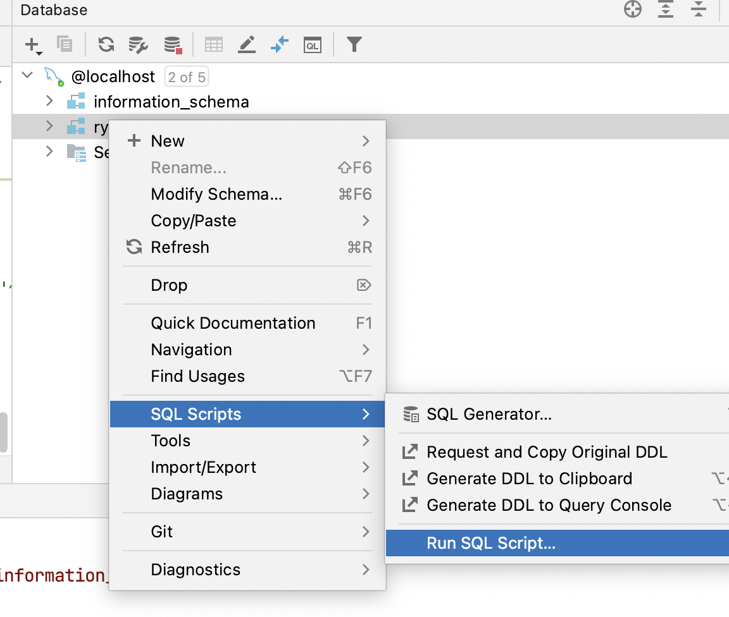
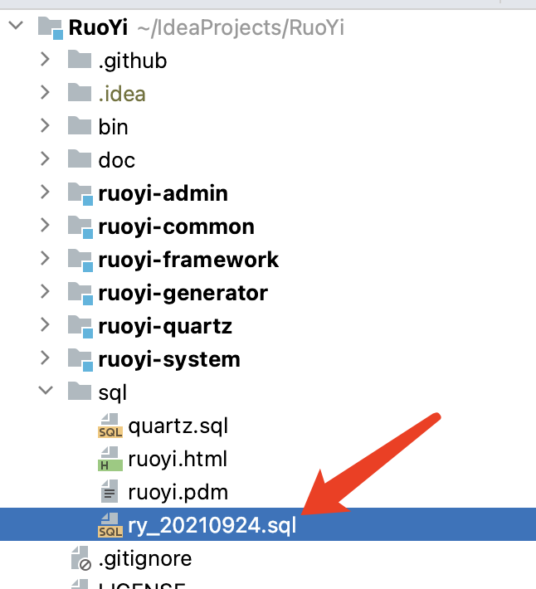
11.2 综合应用案例--RuoYi后台管理系统框架
环境部署步骤
5. 选中新创建的数据库ry，右键选择SQL Scripts-->Run SQL Script...,然后选择Ruoyi源代码中sql路径中的ry_20210924.sql建表文件

Slide 14
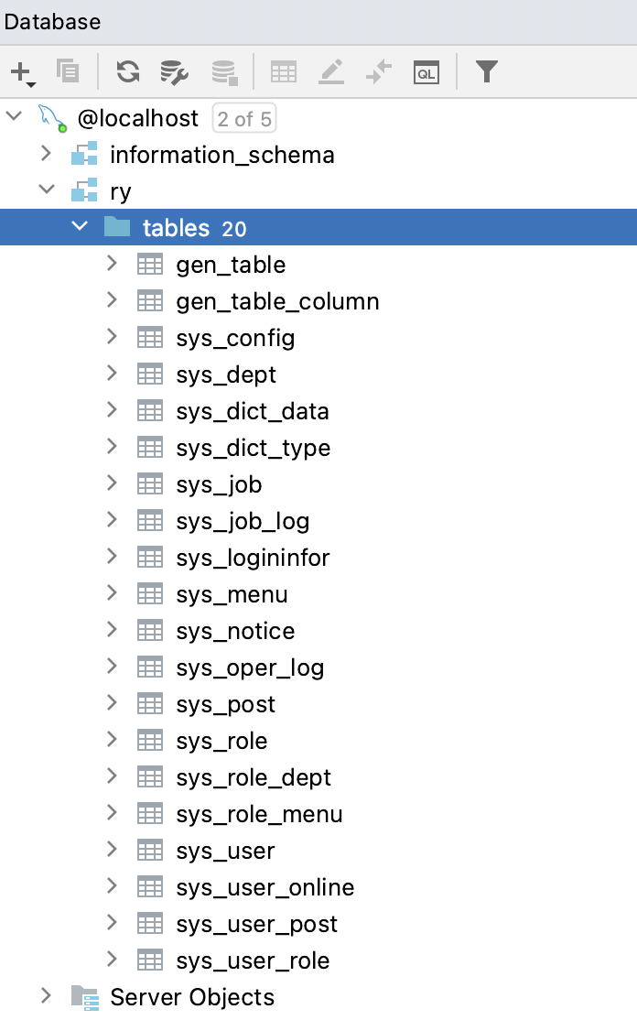
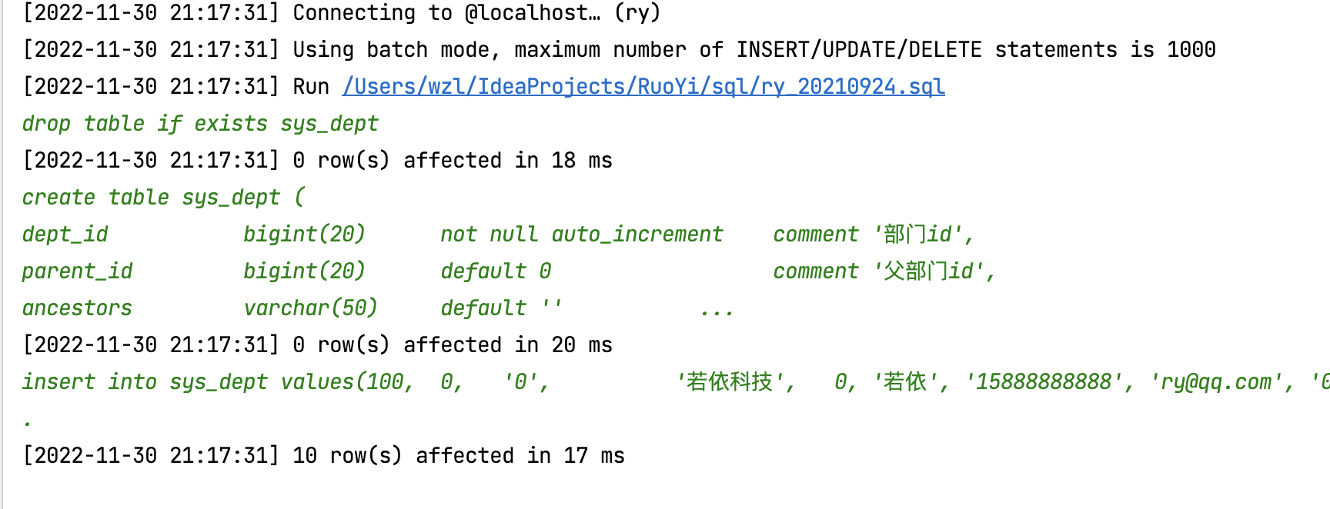
11.2 综合应用案例--RuoYi后台管理系统框架
环境部署步骤
6. 建表成功

Slide 15
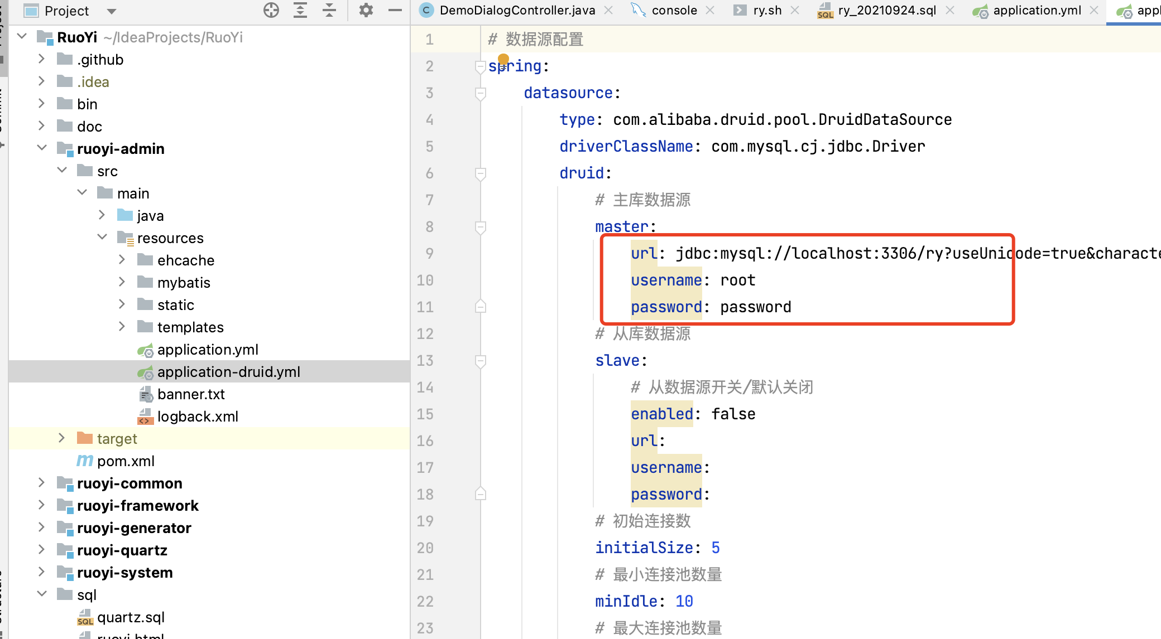
11.2 综合应用案例--RuoYi后台管理系统框架
环境部署步骤
7. 修改application-druid.yml配置文件中的数据库连接信息

Slide 16
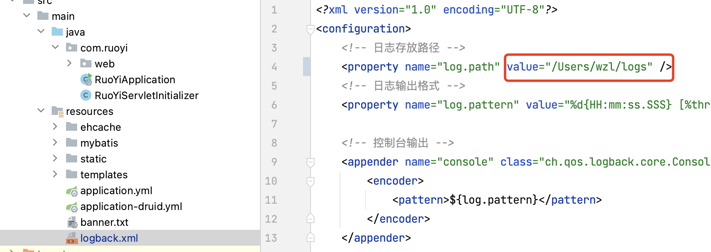
11.2 综合应用案例--RuoYi后台管理系统框架
环境部署步骤
8. 修改logback.xml中的日志文件存储路径为本地计算机上的一个有效路径

Slide 17
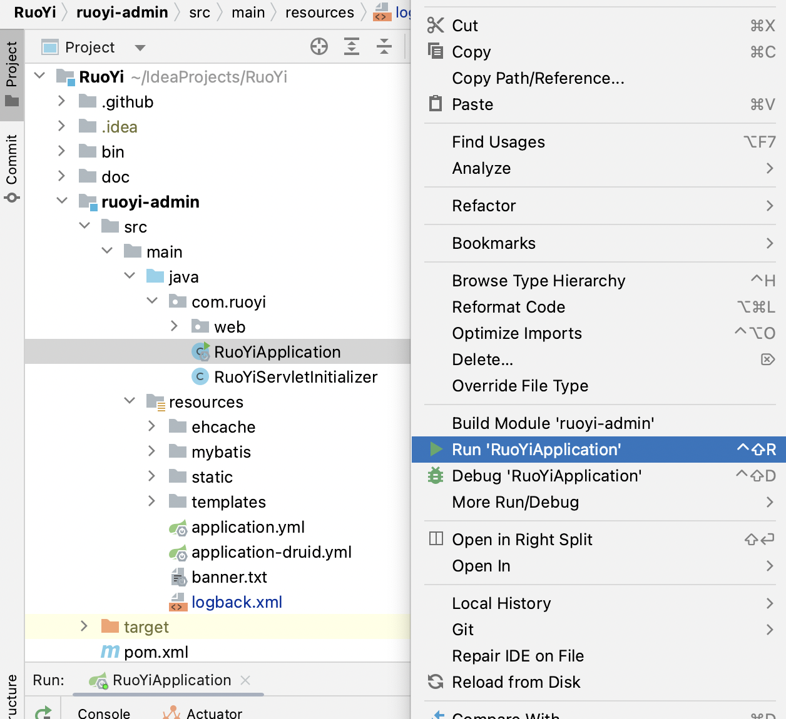
11.2 综合应用案例--RuoYi后台管理系统框架
环境部署步骤
9. 运行ruoyi-admin中的主入口类：RuoYiApplication

Slide 18
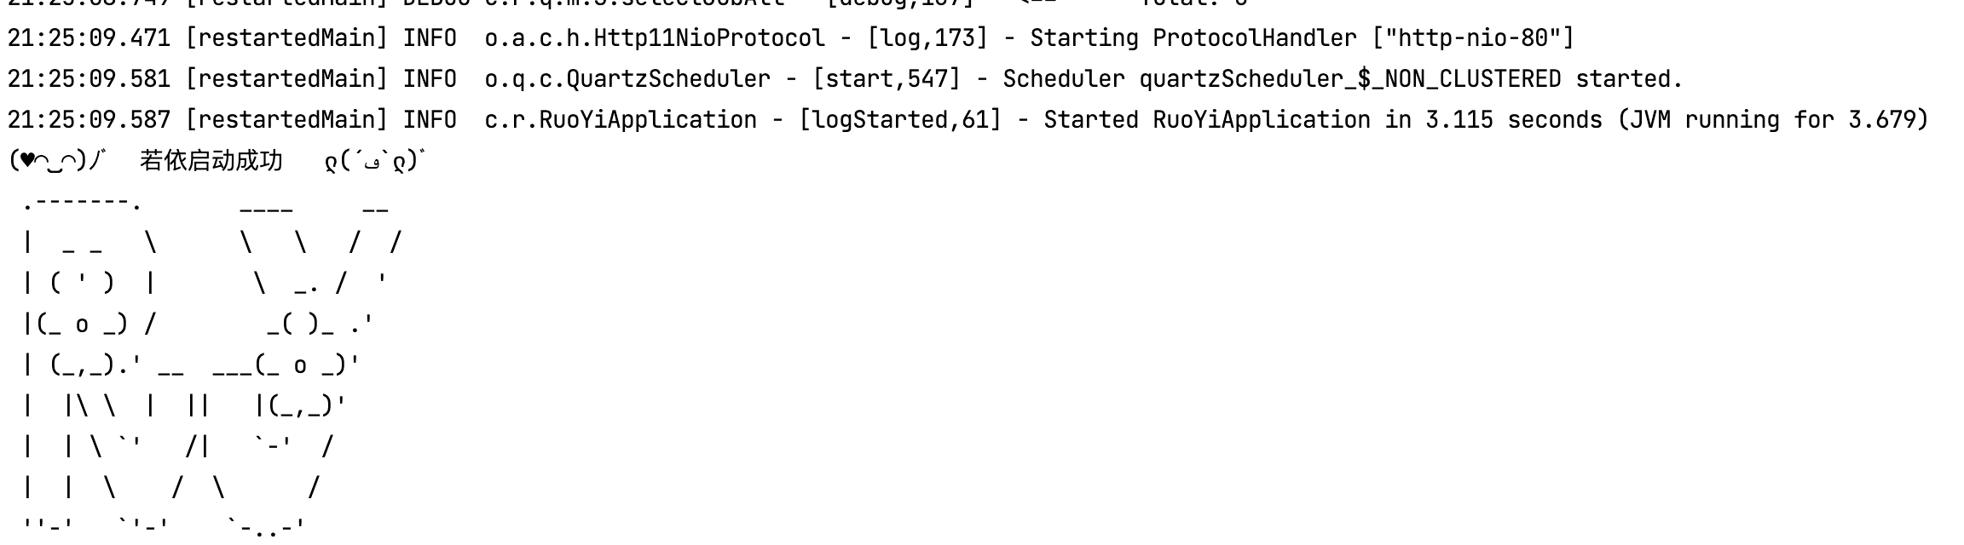
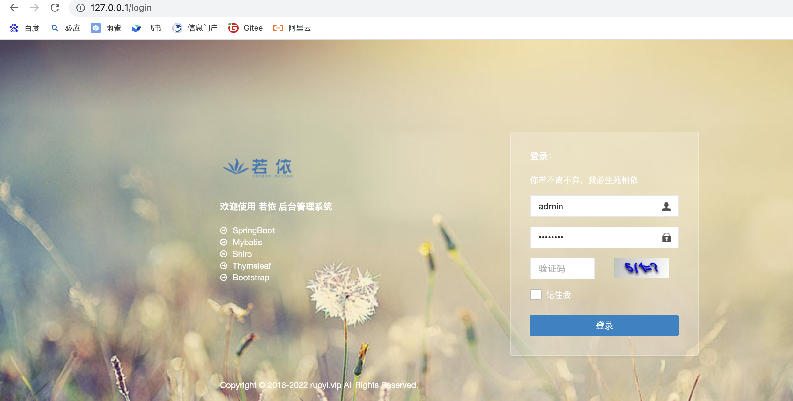
11.2 综合应用案例--RuoYi后台管理系统框架
环境部署步骤
10. 启动成功，默认端口为80，打开浏览器输入http://127.0.0.1，自动跳转到登录页面

Slide 19
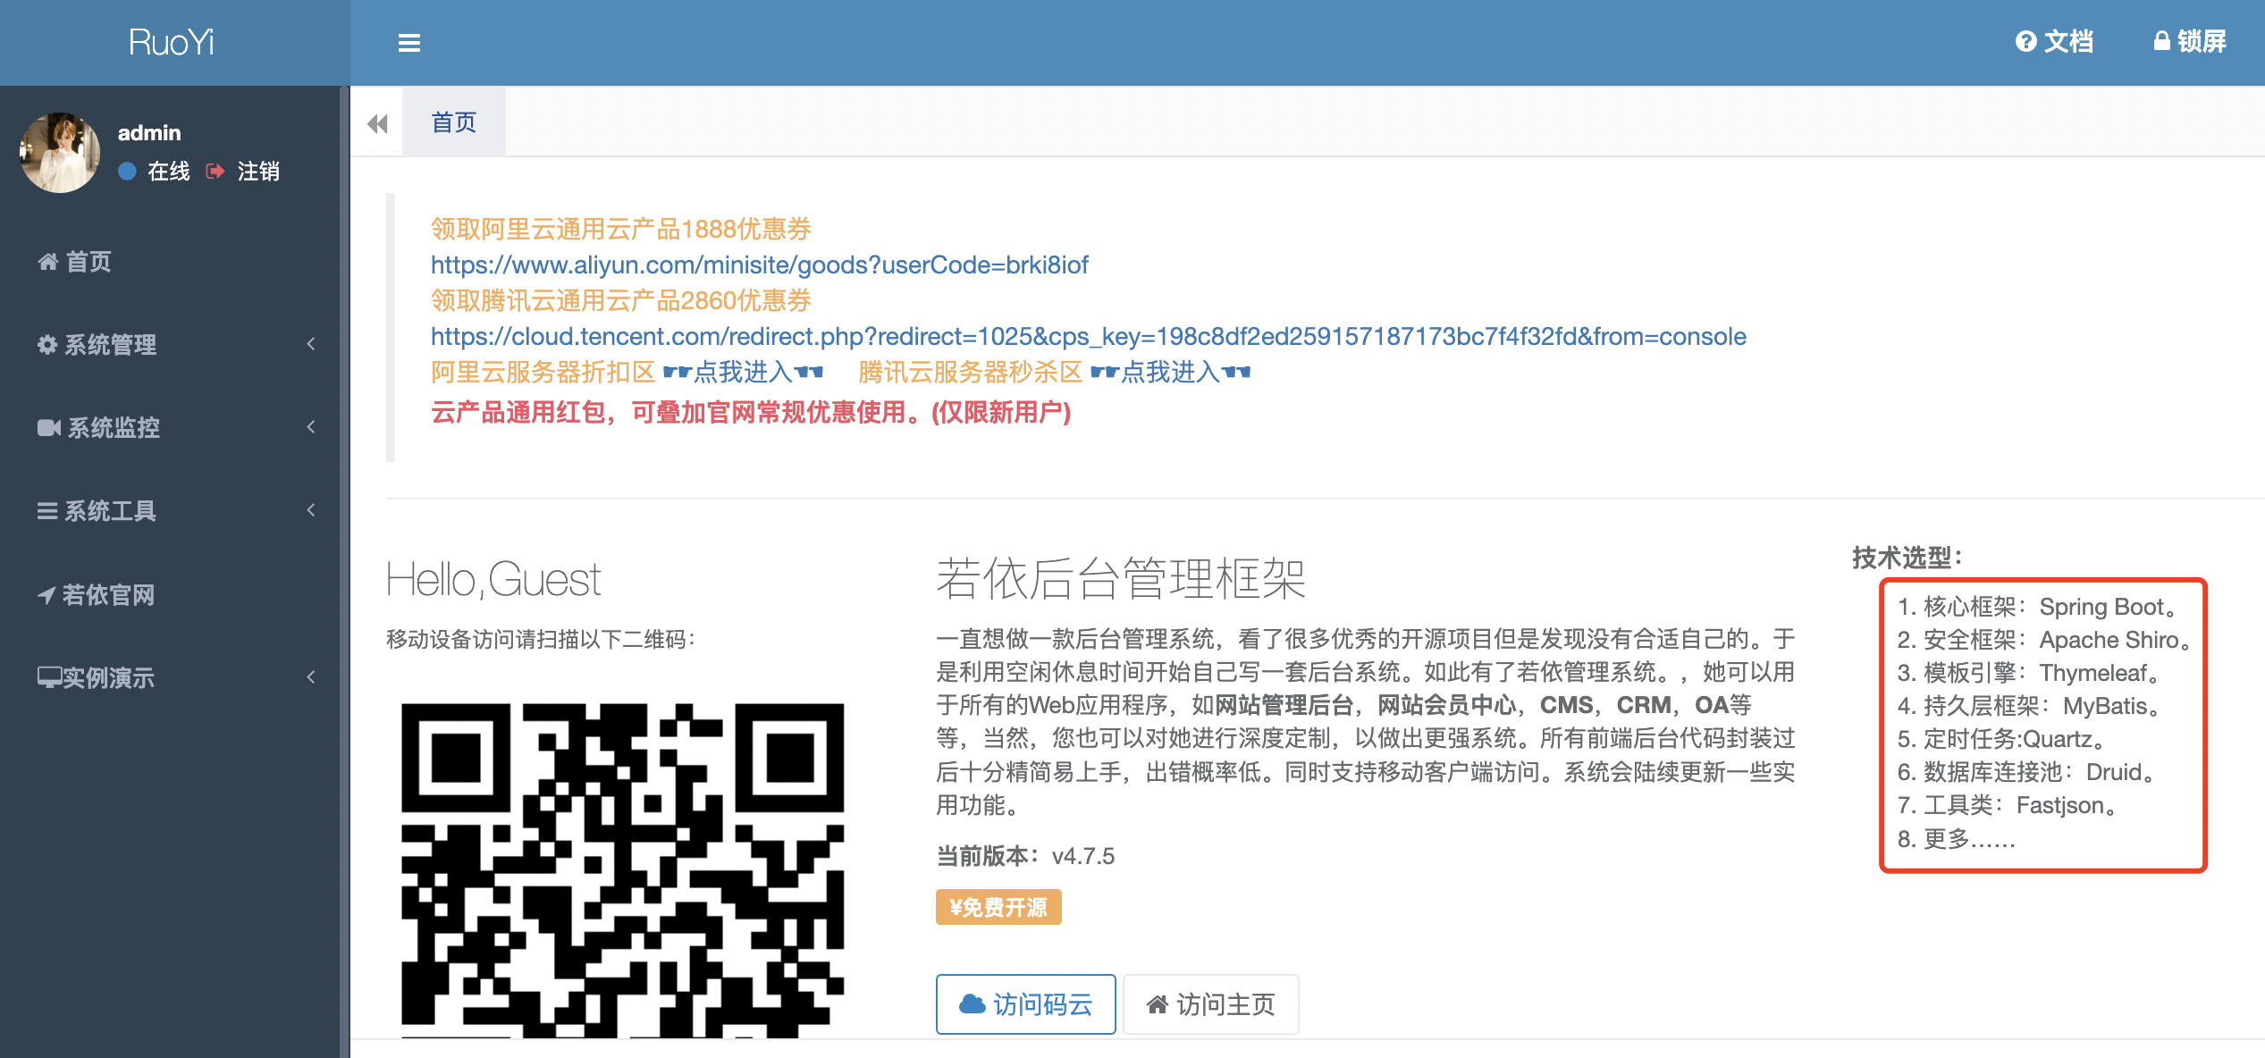
11.2 综合应用案例--RuoYi后台管理系统框架
环境部署步骤
10. 启动成功，默认端口为80，打开浏览器输入http://127.0.0.1，自动跳转到登录页面

Slide 20
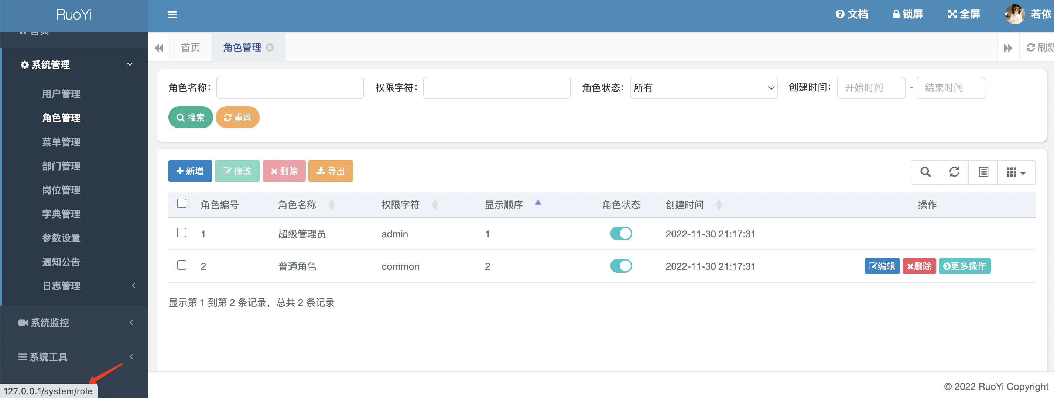
11.2 综合应用案例--RuoYi后台管理系统框架
源代码解读
以自带的角色管理页面为例，分析其实现流程
角色管理页面对应的url位 127.0.0.1/system/role

Slide 21
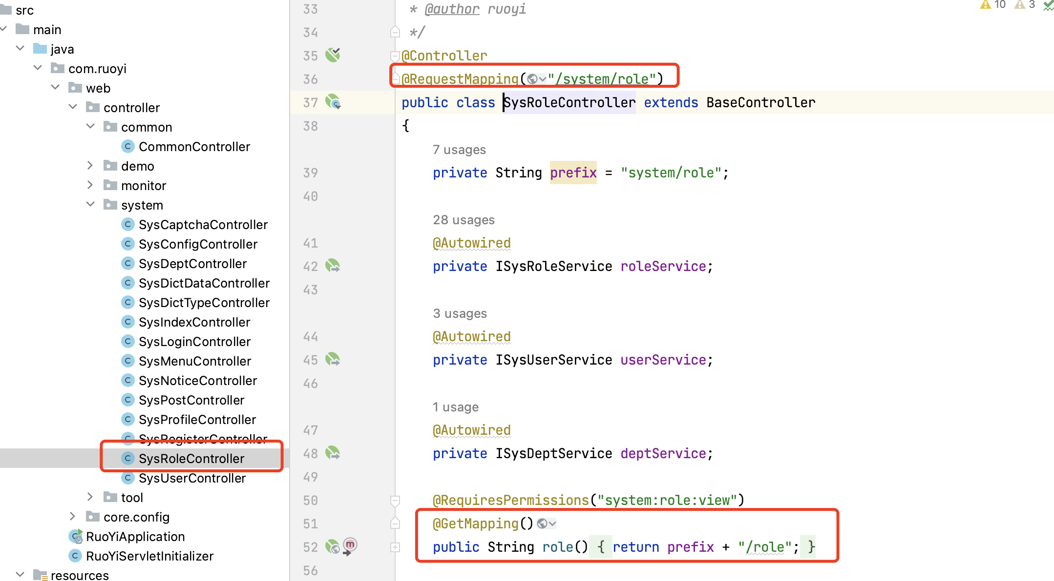
11.2 综合应用案例--RuoYi后台管理系统框架
源代码解读
角色管理页面对应的url位 127.0.0.1/system/role
SysRoleController用来处理/system/role的请求
页面模版为/system/role/role

Slide 22
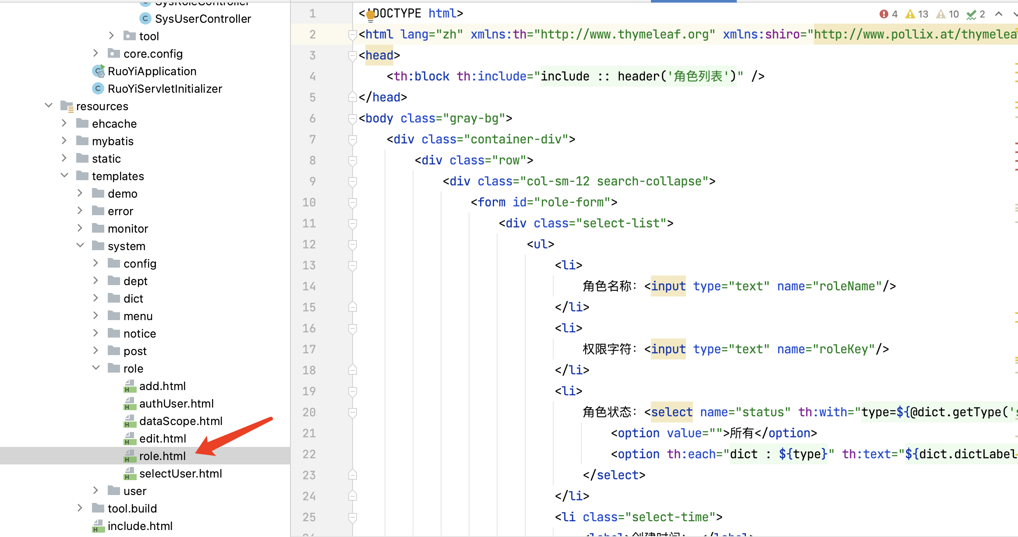
11.2 综合应用案例--RuoYi后台管理系统框架
源代码解读
角色管理页面对应的url位 127.0.0.1/system/role
角色管理页面模版

Slide 23
11.2 综合应用案例--RuoYi后台管理系统框架
源代码解读
角色管理页面对应的url位 127.0.0.1/system/role
角色管理页面模版

Slide 24
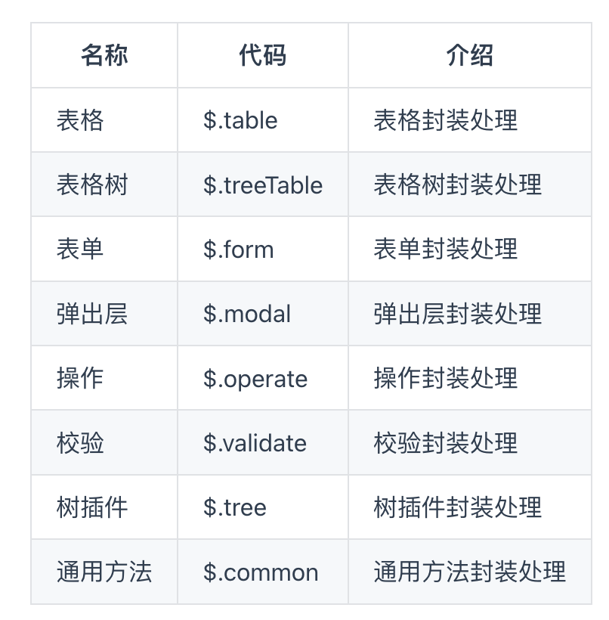
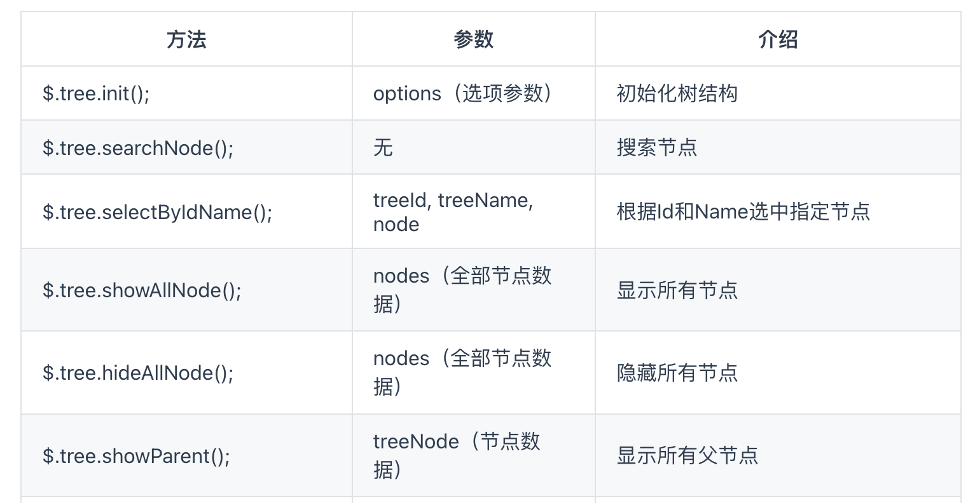
11.2 综合应用案例--RuoYi后台管理系统框架
RuoYi封装了一些常用的JS组件方法。http://doc.ruoyi.vip/ruoyi/document/qdsc.htm

Slide 25
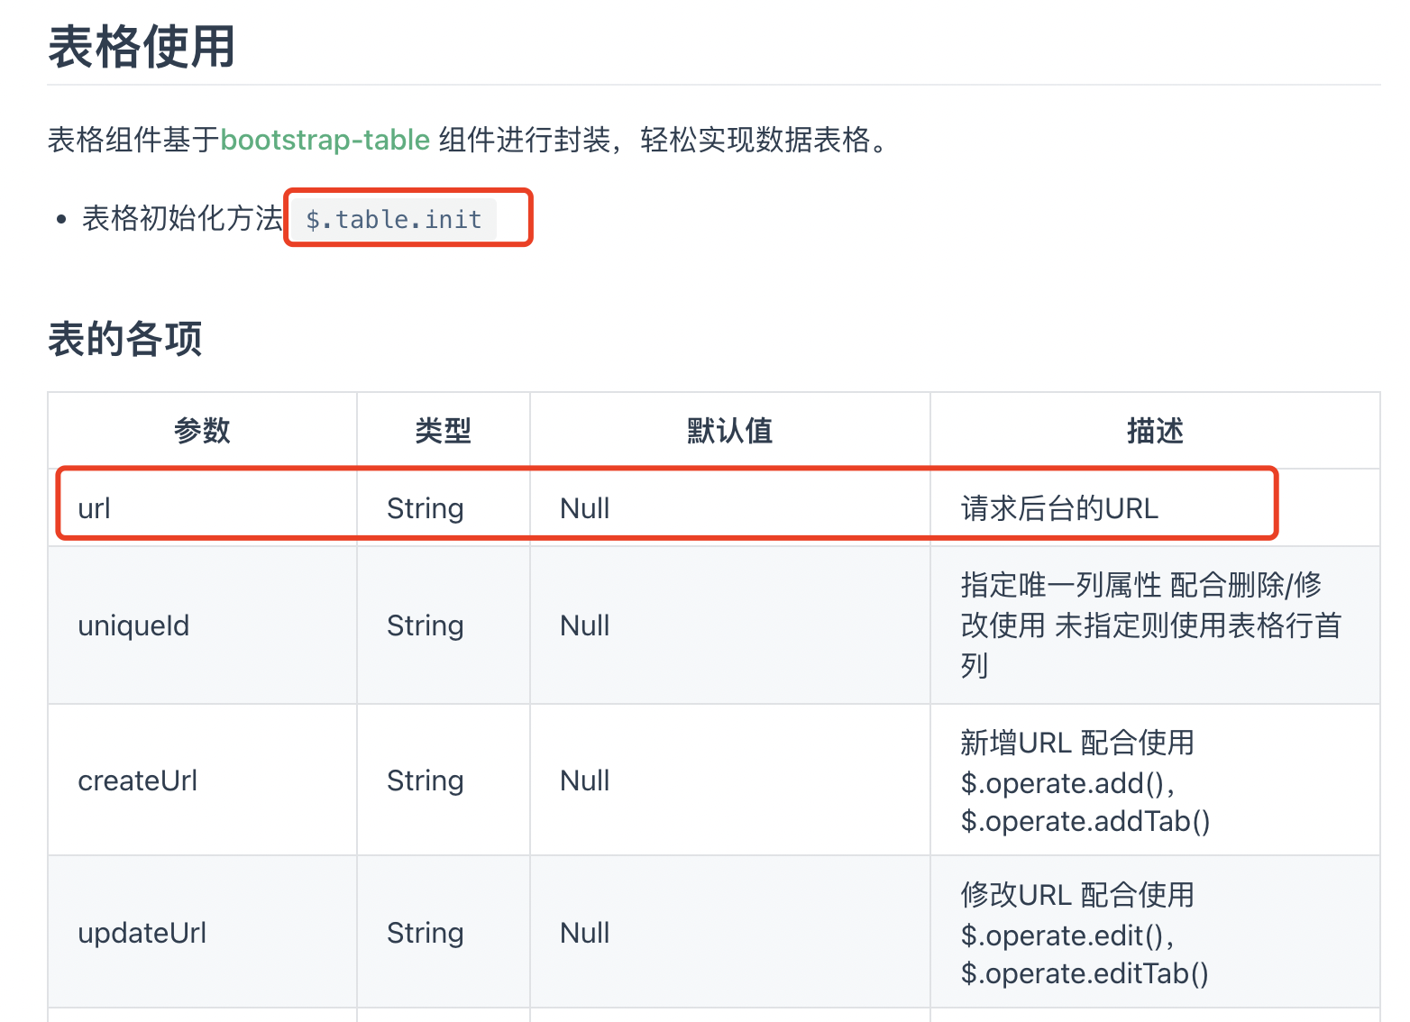
11.2 综合应用案例--RuoYi后台管理系统框架
RuoYi封装了一些常用的JS组件方法。http://doc.ruoyi.vip/ruoyi/document/qdsc.htm

Slide 26
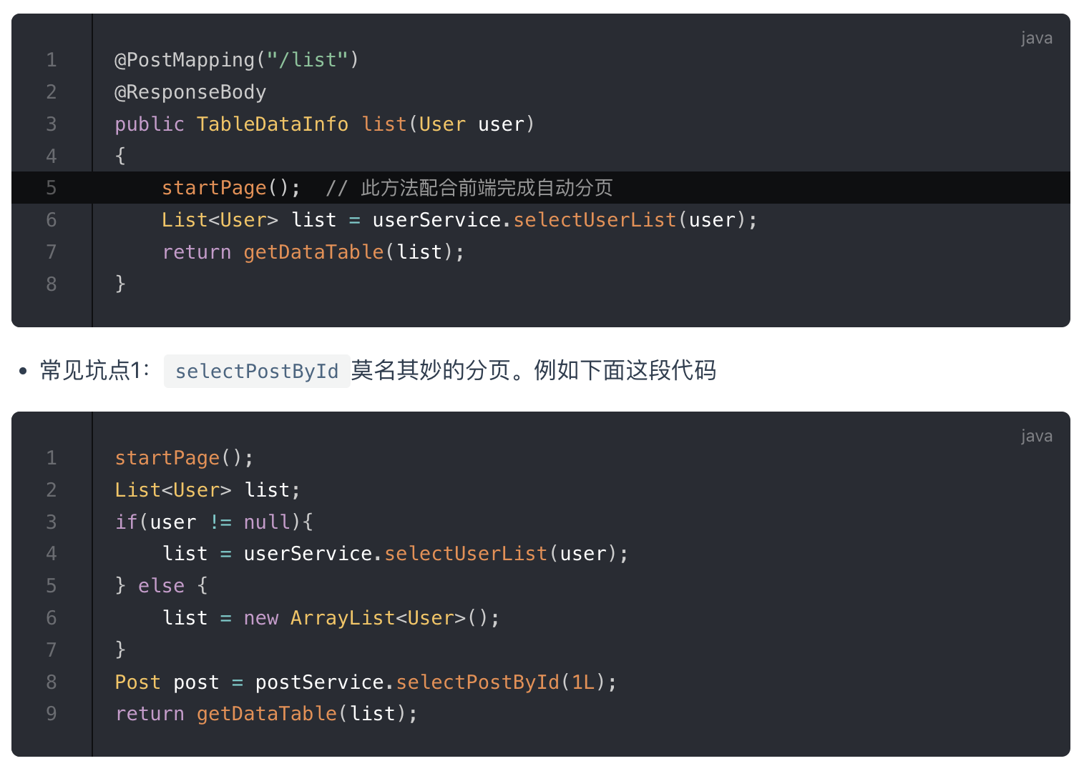
11.2 综合应用案例--RuoYi后台管理系统框架
后端逻辑实现

Slide 27
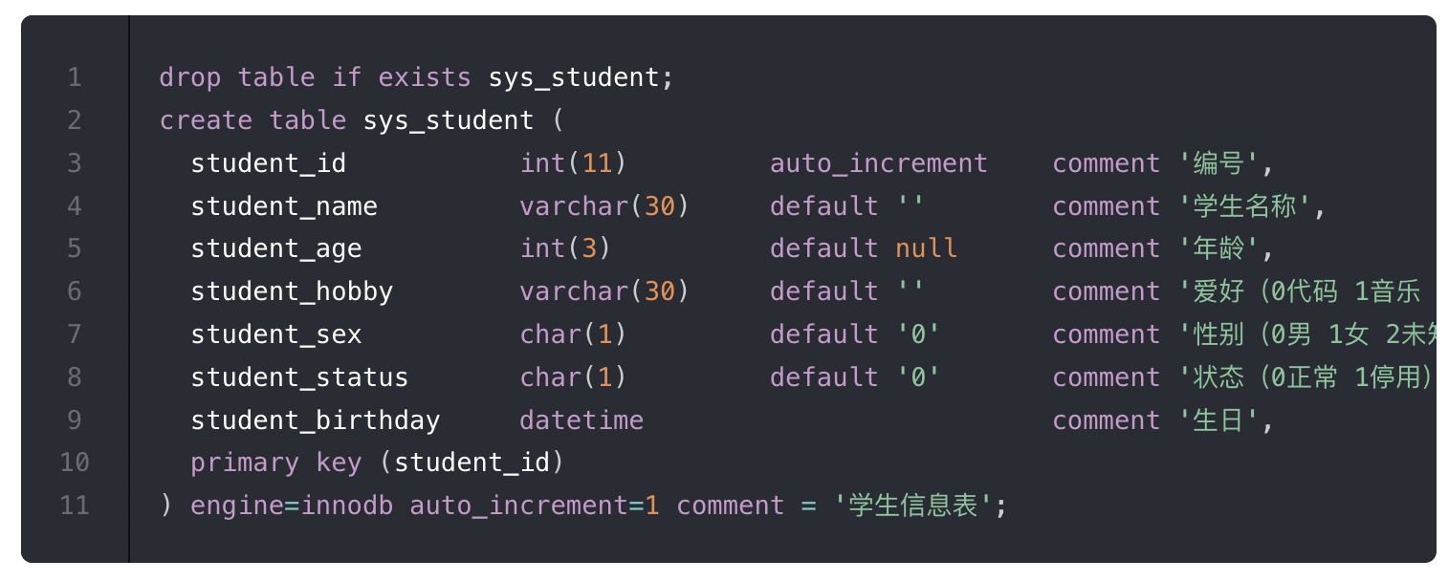
11.2 综合应用案例--RuoYi后台管理系统框架
单表结构

Slide 28
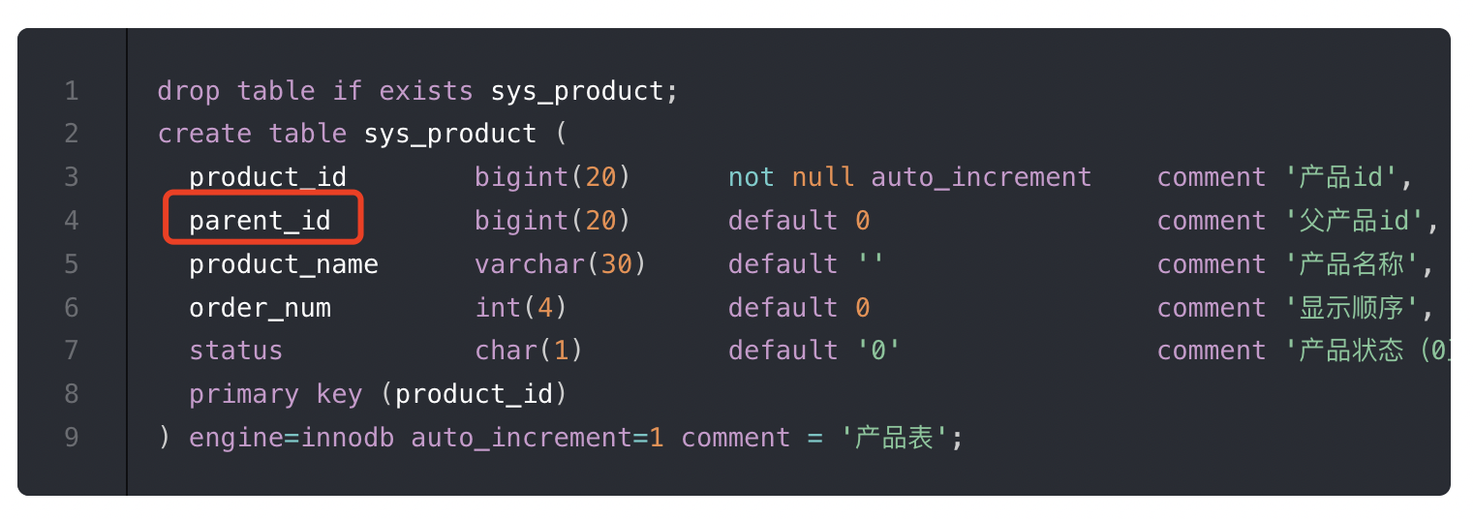
11.2 综合应用案例--RuoYi后台管理系统框架
树表结构

Slide 29
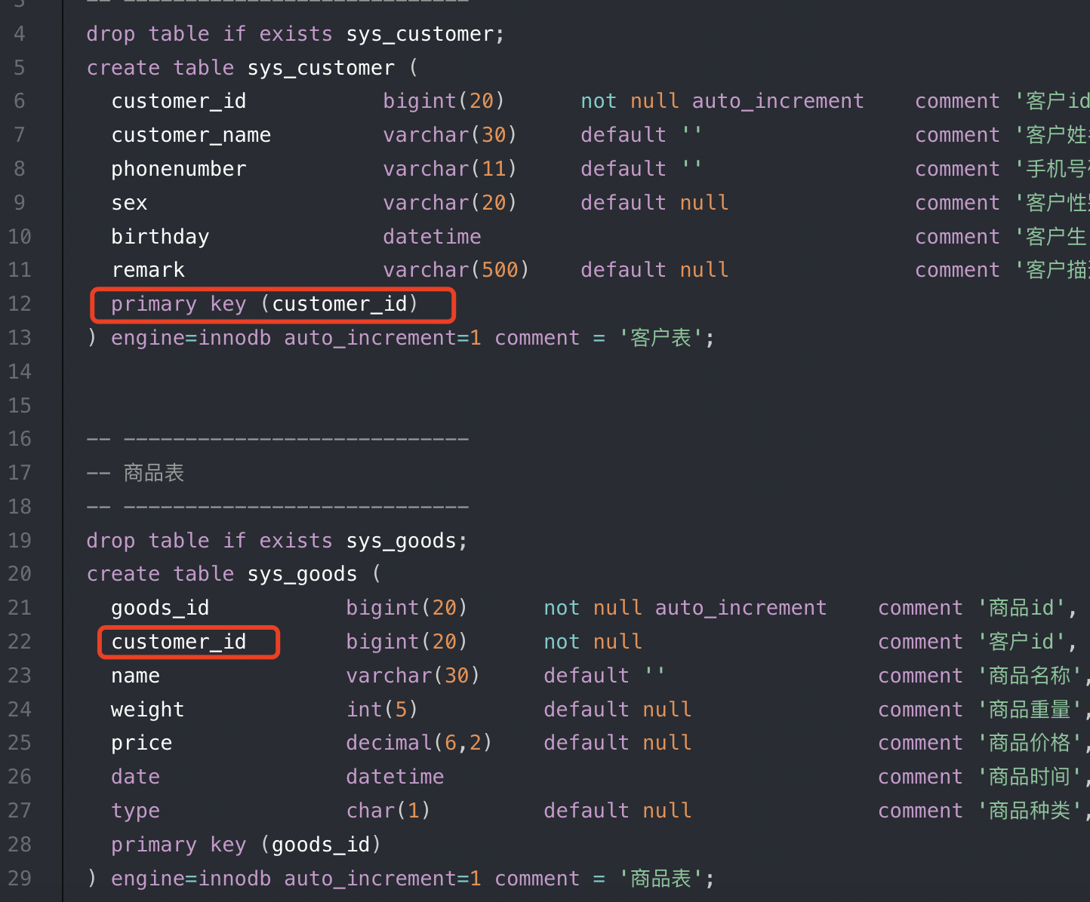
11.2 综合应用案例--RuoYi后台管理系统框架
主子表结构

Slide 30
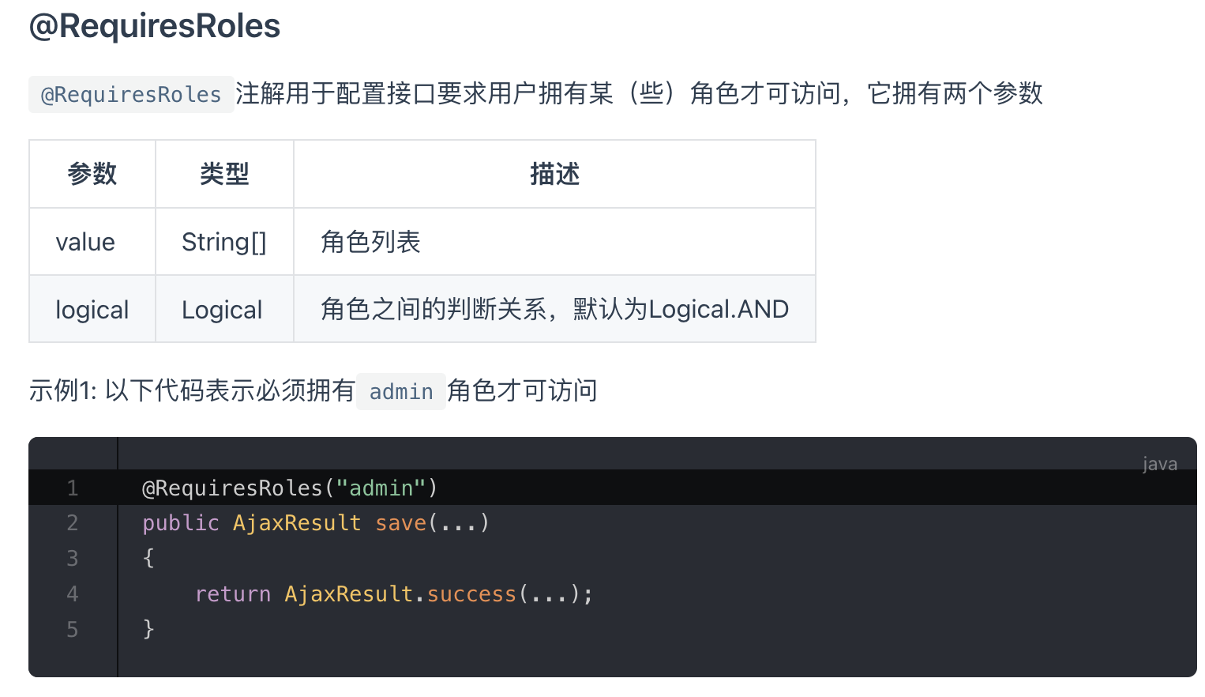
11.2 综合应用案例--RuoYi后台管理系统框架
权限控制实现

Slide 31
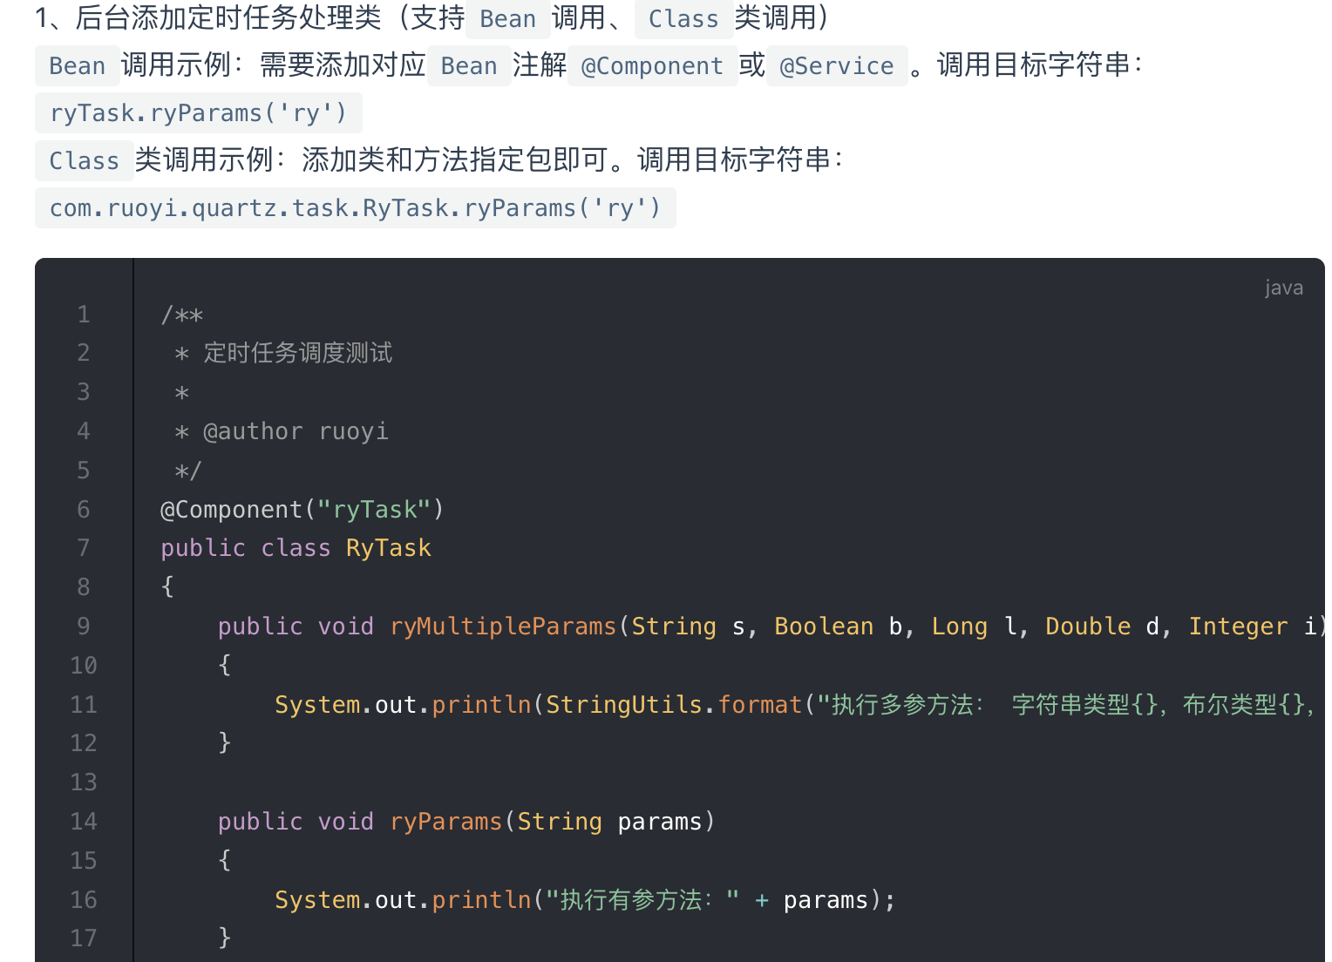
11.2 综合应用案例--RuoYi后台管理系统框架
定时任务

